Slide 1
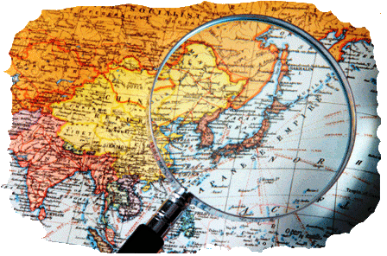
ИСТОРИЯ
5
класс
Тема урока: «ИСТОРИЯ КАРТЫ
МИРА».

Slide 2
ПЛАН
РАННИЕ КАРТЫ
СОЗДАНИЕ ГЛОБУСА
СОВРЕМЕННЫЕ КАРТЫ
АТЛАСЫ

Slide 3
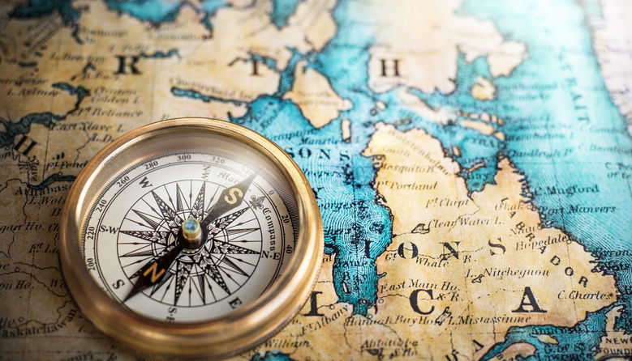
КАРТА
Существуют науки, которые невозможно изучать без карт. Это история и география
«… карта несравненно более определенная и точная вещь, чем человеческая речь устная или письменная». Н.Н.Баранский.

Slide 4
ПРЕДСТАВЛЕНИЕ О ДРЕВНЕМ МИРЕ
Земля –
плоский круг,
окруженный
водой.

Slide 5
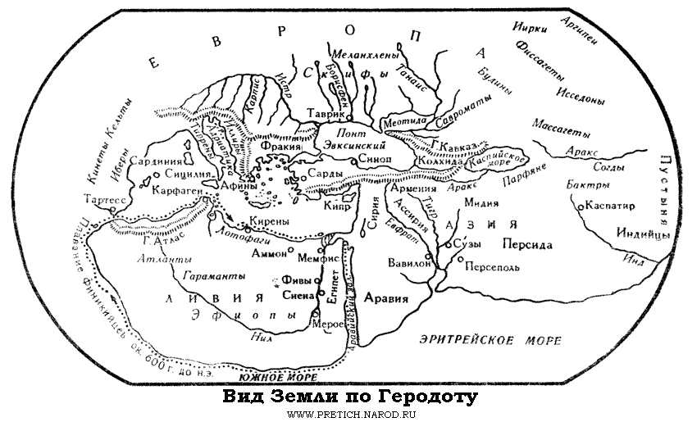
ПРЕДСТАВЛЕНИЕ О МИРЕ У ДРЕВНИХ ГРЕКОВ

Slide 6
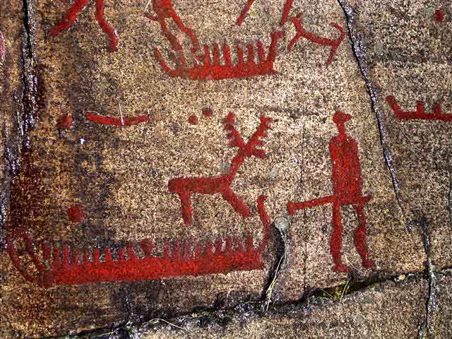
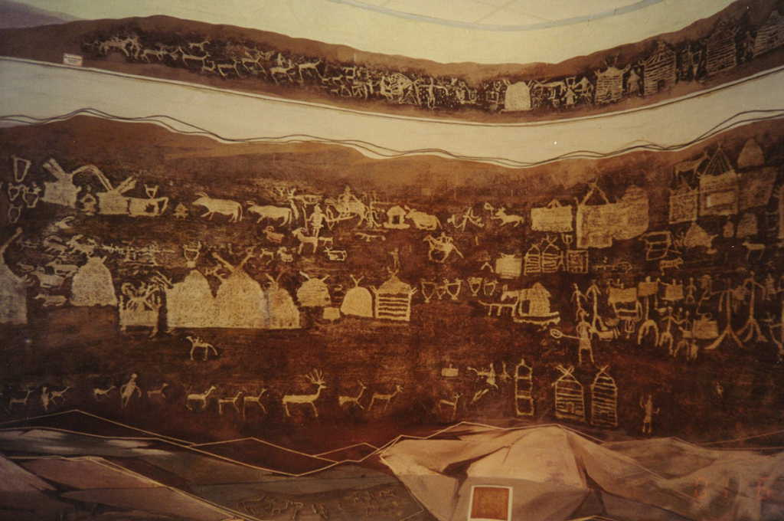
ПЕРВЫЕ КАРТОГРАФИЧЕСКИЕ ИЗОБРАЖЕНИЯ
Трудно определить, когда появились первые картографические изображения. Среди археологических находок на всех континентах можно увидеть примитивные рисунки местности, сделанные на камнях, костяных пластинках, бересте, дереве, возраст которых ученые определяют примерно в 15 тысяч лет.

Slide 7
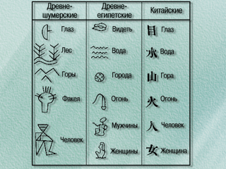
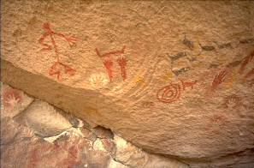
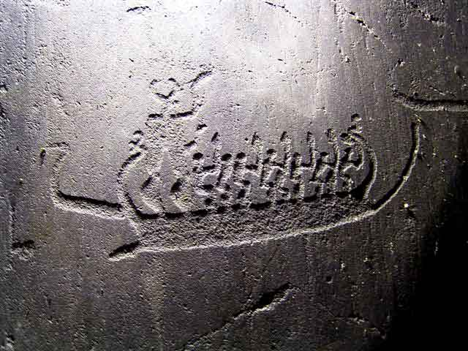
ПЕРВЫЕ КАРТОГРАФИЧЕСКИЕ ИЗОБРАЖЕНИЯ
Простейшие рисунки были известны уже в первобытном обществе.

Slide 8
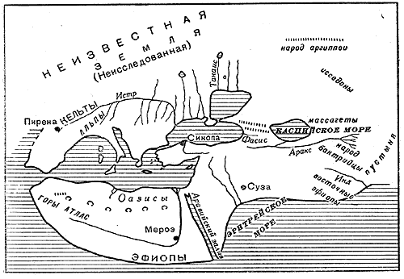
КАРТЫ ДРЕВНЕГО МИРА
Создатель эпических поэм “Одиссея” и “Иллиада” древнегреческий поэт Гомер прекрасно знал окружающий его мир.
И в своих книгах дал подробное описание стран, прилегающих к Эгейскому морю.

Slide 9
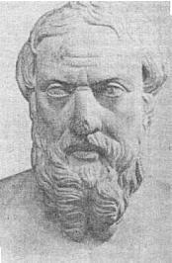
КАРТЫ ДРЕВНЕГО МИРА
Известный древнегреческий ученый Геродот, писал:
“Смешно глядеть, как из множества составителей землеописаний ни один не показал Земли толково”.

Slide 10
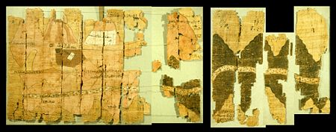
КАРТЫ ДРЕВНЕГО МИРА
Туринская папирусная карта — древнейшая бумажная карта в мире созданная свыше 4000 лет тому назад карта в Египте.

Slide 11
КАРТЫ ДРЕВНЕГО МИРА
Геродот представлял себе Землю так же, как и Гомер, в виде выпуклого диска, вытянутого с запада на восток и окруженного океаном.

Slide 12
ПЕРВАЯ ГЕОГРАФИЧЕСКАЯ КАРТА
первая карта мира
Её создал ученый Анаксимандр
В центре была Греция, а вокруг другие земли
Появилась 2500 лет назад в Древней Греции.
Она имела форму круга
Вся суша была окружена океаном

Slide 13
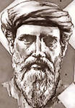
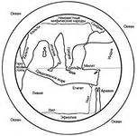
ПЕРВАЯ ГЕОГРАФИЧЕСКАЯ КАРТА
Эратосфен определил размеры Земли, разработал способ построения карты, создал первый систематический труд, в котором выделил территории, отличающиеся друг от друга природными условиями.

Slide 14
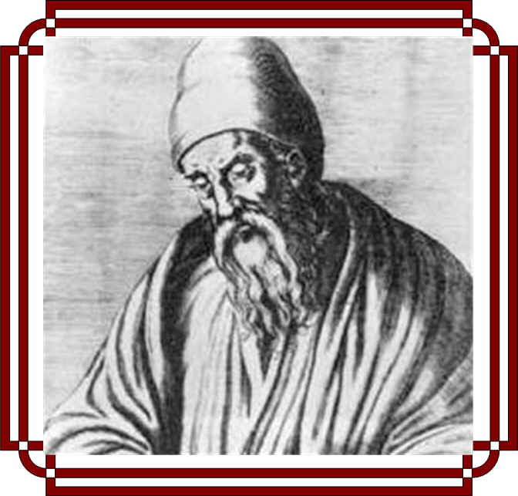
ПЕРВАЯ ГЕОГРАФИЧЕСКАЯ КАРТА
Карта Эратосфена была первой картой известного к тому времени мира, составленной с учетом шарообразности Земли. Ею пользовались до конца I века н.э..

Slide 15
ЭРАТОСФЕН
доказал, что Земля - шар;
определил размеры Земли;
МАТЕМАТИК И ГЕОГРАФ
ввел понятия «параллели»;
ввел понятия «меридианы»;
276 - 194 ГГ. ДО Н.Э.
употребил термин «география».

Slide 16
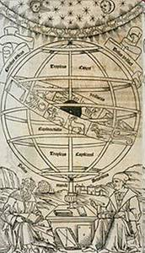
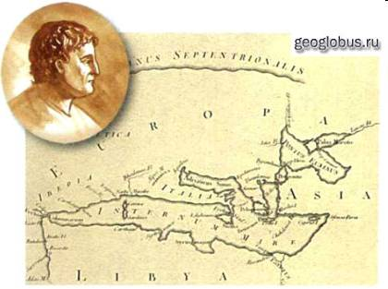
ПЕРВАЯ ГЕОГРАФИЧЕСКАЯ КАРТА
Гиппарх развил учение о широте и долготе, разработал первые картографические проекции.

Slide 17
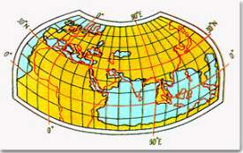
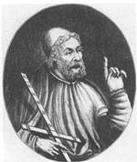
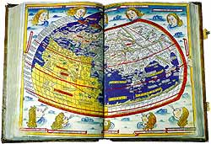
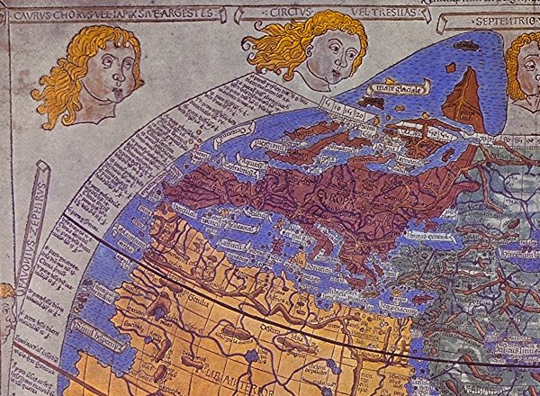
ГЕОГРАФИЧЕСКАЯ КАРТА ПТОЛЕМЕЯ
Птолемей написал труд «География». К нему было приложено 27 карт, среди которых имеется подробная карта всей Земли, созданная в особой проекции, известной под названием «проекции Птолемея». На карте Птолемея изображены 3 части Света – Европа, Азия и Африка (Ливия)…

Slide 18
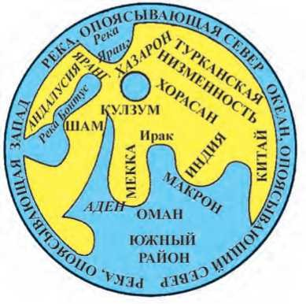
ГЕОГРАФИЧЕСКАЯ КАРТА БЕРУНИ
Очень важными для своего времени были карты созданные нашими великими предками учеными – энциклопедистами Мухаммадом аль-Хорезми, Абу Райханом Беруни и Махмудом Кашгари.
Карта Абу Райхана Беруни

Slide 19
Фильм (2м.10с) из истории карты

Slide 20
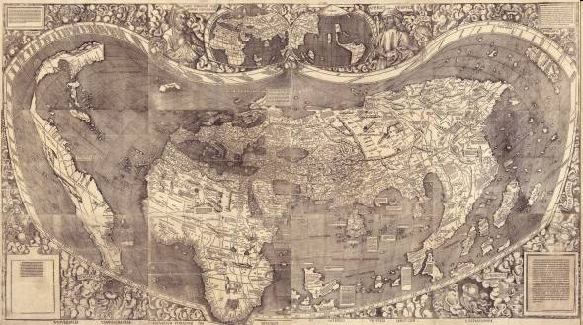
Первая карта мира с изображением Америки.
КАРТА СРЕДНЕВЕКОВЬЯ

Slide 21
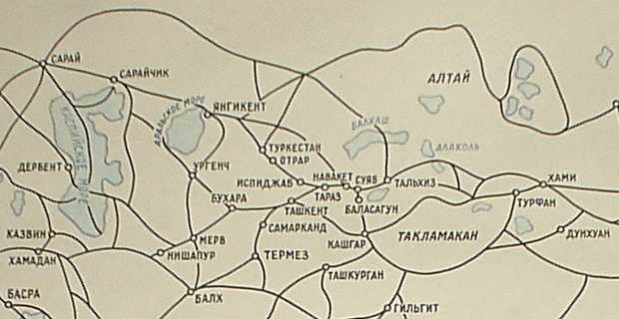
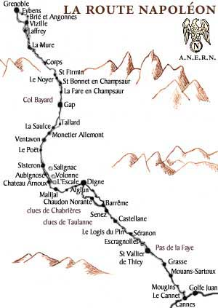
ДОРОЖНЫЕ КАРТЫ
В древнем мире создавались карты, предназначенные для военных кампаний. Назначение дорожной карты - указывать путь. На этих картах искажены расстояния между населенными пунктами, нет масштаба. Дорожные карты очень хорошо служили практическим нуждам. Несмотря на все недостатки, замечательный памятник древней картографии.

Slide 22
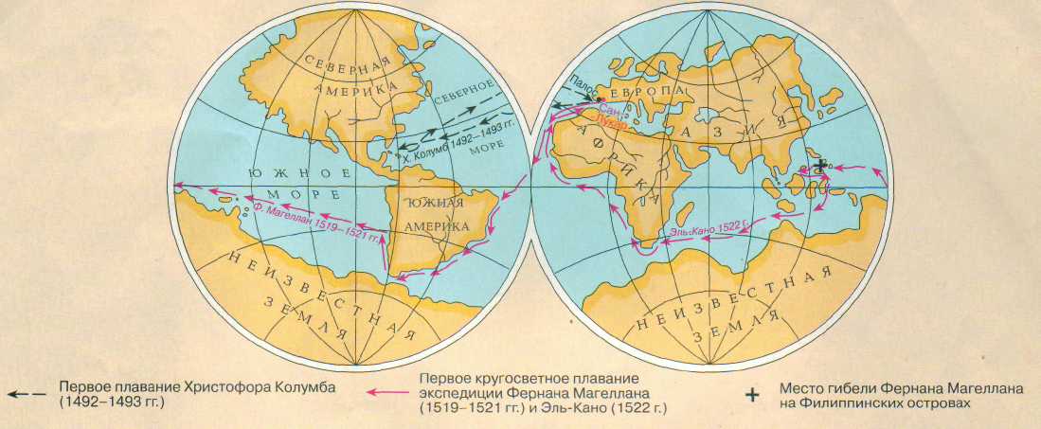
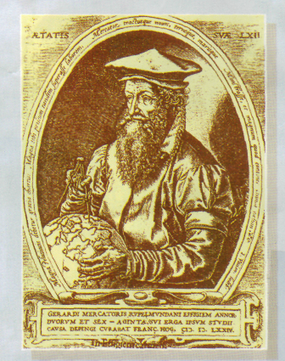
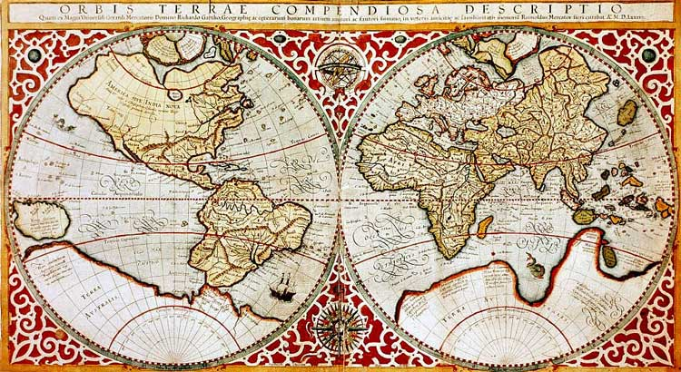
Герард Меркатор составил карты всего земного шара, уникальные для своего времени по мастерству исполнения и научной ценности. Он назвал собрание карт АТЛАСОМ. С тех пор собрания карт называются атласами.

Slide 23
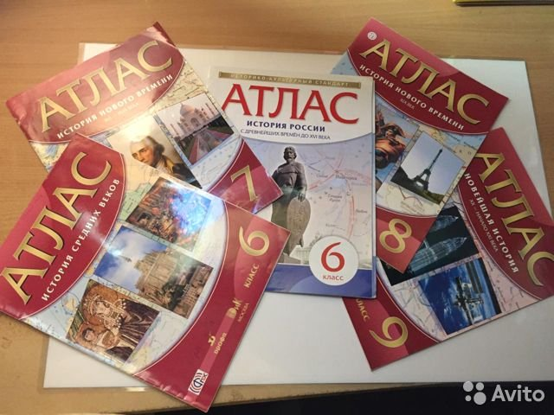
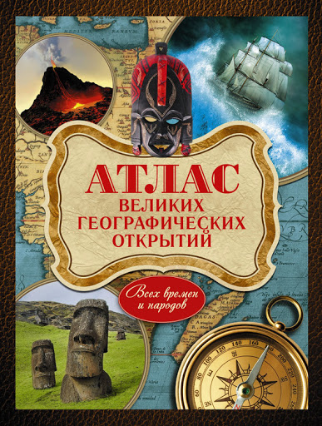
АТЛАС
Слово «атлас»
введено
Герардом Меркатором
в XVI веке в честь
мифического
короля Ливии
Атласа, якобы изготовившего небесный глобус.

Slide 24
ГЛОБУС – МОДЕЛЬ ЗЕМЛИ
Глобус с латинского языка «globus» означает «шар».
Глобусом называется шарообразная модель планеты или небесной сферы.

Slide 25
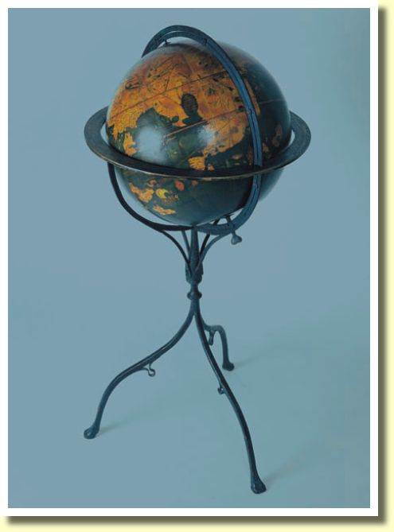
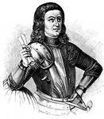
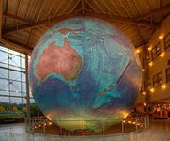
ГЛОБУС – МОДЕЛЬ ЗЕМЛИ
Первый глобус создал Мартин Бехайм в 1492г.
Немецкий ученый
Свою модель он назвал «земное яблоко»
На нем не было Северной и Южной Америки
Самый большой глобус d=10м вес 30т.

Slide 26
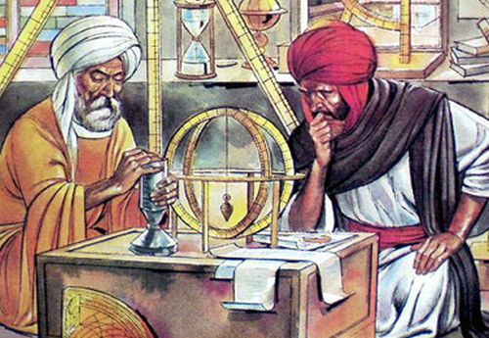
Один из первых глобусов был создан выдающимся учёным Абу Райханом Беруни. Диаметр этого глобуса, имевшего форму полушария, равнялся 5 м

Slide 27
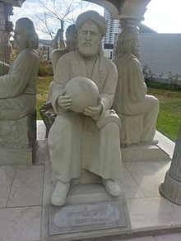
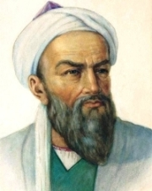
АБУ РАЙХАН БЕРУНИ

Slide 28
Большой глобус
– первый в мире
глобус – планетарий.
1654-1664гг.
Санкт – Петербург.

Slide 29
Он был создан как глобус — планетарий. Он был расписан снаружи — изображение земного глобуса, изнутри — звездное небо со всеми созвездиями. Глобус-планетарий вращался с помощью водяного колеса и гидравлического привода, совершая один оборот в сутки. Внутрь шара вела четырехугольная дверь.

Slide 30
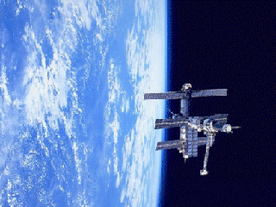
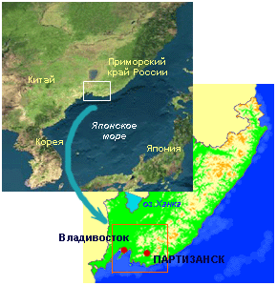
СОВРЕМЕННЫЕ КАРТЫ
В наши дни на уроках истории и географии используются современные карты. Современными эти карты называются потому, что они изготовлены в соответствии с современными научными требованиями к созданию карт. И действительно, они совершенны по всем параметрам.

Slide 31
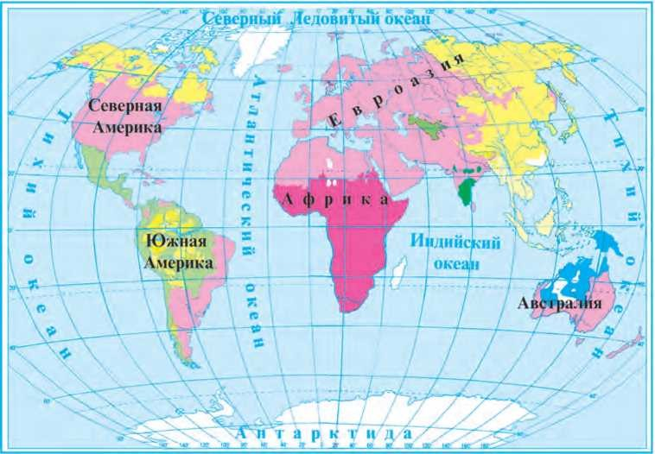
На уроках истории в основном используются «Политическая карта мира» и тематические карты (карты, отражающие то или иное историческое событие, карты того или иного государства в различные века, карты, отражающие политическое состояние мира в определенный исторический период), а также «Политико - административная карта Республики Узбекистан».

Slide 32
СОВРЕМЕННАЯ КАРТА

Slide 33
СОВРЕМЕННАЯ КАРТА

Slide 34
Политическая карта - это карта, отражающая сегодняшнее расположение государств мира по континентам. На политической карте бывают обозначены границы государств, их названия и столицы.

Slide 35
Политико-административная карта отображает составную часть государства (разделение на области, районы и их центры). Например, на политико-административной карте Узбекистана обозначены Республика Каракалпакстан и 12 областей, их центры, а также центры районов. Вместе с тем, обозначены границы нашего государства.

Slide 36
ВЫВОДЫ
ПОЯВИЛИСЬ КАРТЫ В ДРЕВНОСТИ
КАРТА ПОМОЩНИЦА ЧЕЛОВЕКА
КАРТЫ И ГЛОБУСЫ
СОЗДАНЫ АТЛАСЫ
УЧЕНЫЕ ВОСТОКА И ЗАПАДА

Slide 37
ЗАДАНИЕ
1
3
2
Прочитайте учебник
§ 7.
Стр. 20 – 24.
Сравните карты и напишите отличия.
выпишите термины по параграфу.

